Slide 1
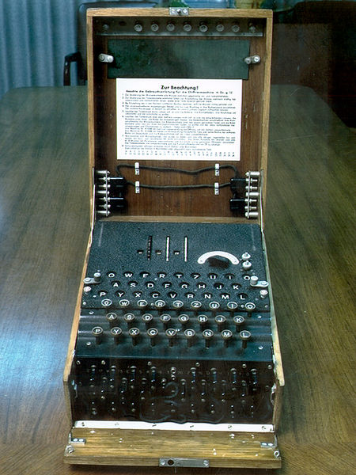
Презентация по дисциплине “Основы теории информации” на тему: “Криптография”
Работу выполнил студент ГБОУ СПО ПТ №2 группы 1 КС 1.4 Фрик Александр
Работа защищена паролем. Изменение и копирование части работы невозможно
(Попробуйте скопировать часть или удалить это).
Работа сделана очень халтурно и я это знаю. Тема раскрыта максимум на 20%, но очень интересно. Надеюсь бонус в конце покроет хоть немного.

Slide 2
Общее понятие криптографии.
Криптография – это набор методов защиты информационных взаимодействий от отклонений от их нормального, штатного протекания, вызванных злоумышленными действиями различных субъектов, методов, базирующихся на секретных алгоритмах преобразования информации.

Slide 3
Первая задача криптографии - защита передаваемых текстовых сообщений от несанкционированного ознакомления с их содержанием, что нашло отражение в самом названии этой дисциплины. Эта защита используется на использовании «секретного языка», известного только лишь отправителю и получателю.

Slide 4
История
Коды появились в глубокой древности в виде криптограмм. Порой священные иудейские тексты шифровались методом замены. Вместо первой буквы алфавита писалась последняя буква, вместо второй - предпоследняя и так далее. Этот древний метод шифрования назывался атбаш. Известно, что шифровалась переписка Юлия Цезаря с Цицероном. Шифр Цезаря реализуется заменой каждой буквы в сообщении другой буквой этого же алфавита, отстоящей от нее в алфавите на фиксированное число букв. В своих шифровках Цезарь заменял букву исходного открытого текста буквой, отстоящей от исходной буквы впереди на три позиции.
С начала эпохи Возрождения (конец XIV столетия) начала возрождаться и криптография. Наряду с традиционными применениями криптографии в политике, дипломатии и военном деле появляются и другие задачи - защита интеллектуальной собственности от преследований инквизиции или заимствований злоумышленников. В разработанных шифрах перестановки того времени применяются шифрующие таблицы, которые в сущности задают правила перестановки букв в сообщении.

Slide 5
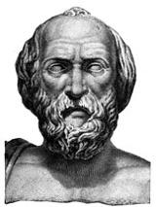
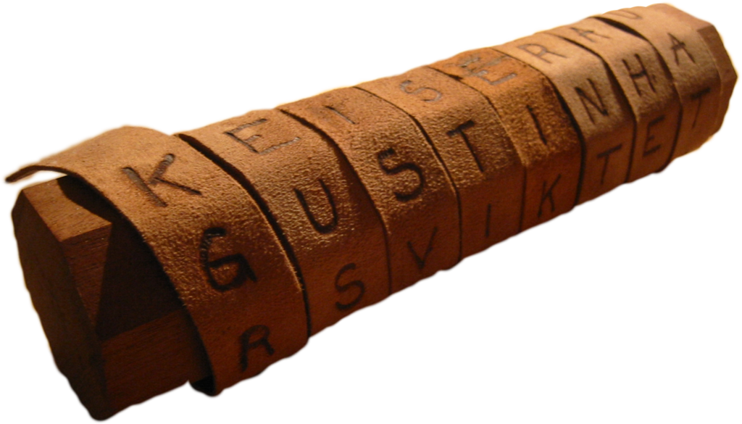
Шифр скитала
Ликург — царь Спарты
из рода Эврипонтидов,
правивший
в 220 — 212 до н. э.
Принцип стоился на том, что бумага накручивалась на цилиндр, выступающий в роли ключа и затем писали на этой бумаге. В результате получался рулон с буквами. Текст можно было прочитать имея такой же цилиндр, что использовался при записи сообщения.

Slide 6
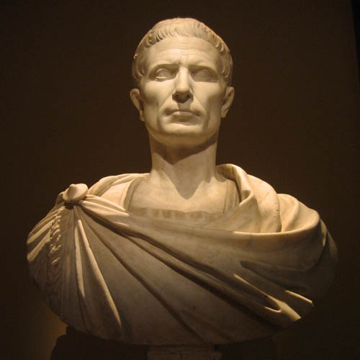
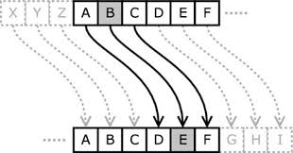
Шифр Цезаря
Гай Ю́лий Це́зарь
(100 - 44 г. до н. э.) —древнеримский государственнй и политический деятель, диктатор, полководец,
писатель.
Шифр Цезаря — это вид шифра подстановки, в котором каждый символ в открытом тексте заменяется символом, находящимся на некотором постоянном числе позиций левее или правее него в алфавите.

Slide 7
ШИФР перестановки
Расположим числа от 1 до 5 в двухстрочной записи, в которой вторая строка – произвольная перестановка чисел верхней строки:
12345
32514
Эта конструкция носит название подстановки,
а число 5 называется ее степенью.
Зашифруем фразу «СВЯЩЕННАЯ РИМСКАЯ ИМПЕРИЯ».
В этой фразе 23 буквы. Дополним её двумя произвольными буквами (например, Ь, Э) до ближайшего числа, кратного 5, то есть 25. Выпишем эту дополненную фразу без пропусков, одновременно разбив её на пятизначные группы:
СВЯЩЕ ННАЯР ИМСКА ЯИМПЕ РИЯЬЭ
Буквы каждой группы переставим в соответствии с указанной двухстрочной записью по следующему правилу: первая буква встаёт на третье место, вторая – на второе, третья – на пятое, четвёртая – на первое и пятая – на четвёртое. Полученный текст выписывается без пропусков:
ЩВСЕЯЯННРАКМИАСПИЯЕМЬИРЭЯ
При расшифровании текст разбивается на группы по 5 букв и буквы переставляются в обратном порядке: 1 на 4 место, 2 на 2, 3 на 1, 4 на 5 и 5 на 3. Ключом шифра является выбранное число 5 и порядок расположения чисел в нижнем ряду двухстрочной записи.

Slide 8
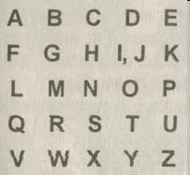
Квадрат Полибия
В квадрат размером 5х5 клеток выписываются все буквы алфавита.
Шифруемая буква заменяется на координаты квадрата, в котором она записана.
B → AB
R → QB
Секрет – способ замены букв.
Усложненные варианты:
Произвольный порядок букв в квадрате.
Ключ-пароль вписывается без повтора букв в квадрат, в оставшиеся клетки – в алфавитном порядке буквы, отсутствующие в пароле.
Буква открытого текста заменяется на некоторое двухзначное десятичное число.

Slide 9
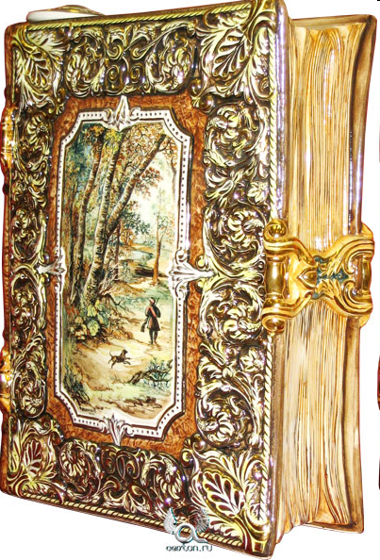
Книжные шифры
n – номер страницы
m – номер строки
t – номер буквы

Slide 10
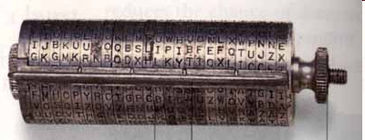
Шифратор Томаса Джефферсона
(в 1790 г. предложил механизм для реализации шифра многоалфавитной замены)
Деревянный цилиндр разрезается на 36 дисков. Эти диски насаживаются на одну общую ось таким образом, чтобы они могли независимо вращаться на ней. Для латиницы количество ключей
36! 26!, т.е. порядка 10 ⁶⁰
Шифратор Джефферсона реализует шифр
многоалфавитной замены.
Ключ:
порядок расположения букв на каждом диске
порядок расположения этих дисков на общей оси
Это изобретение стало предвестником появления так называемых дисковых шифраторов, нашедших широкое распространение в XX веке.

Slide 11
Этьен Базери
В развитие идеи шифратора Джефферсона предложил в 1891 г., так называемый, “цилиндр Базери”
На общую ось надевались 20 цилиндров со случайным нанесением по ободу букв алфавита. Методом вращения цилиндров с одной стороны выстраивалось исходное сообщение, щифротекст читался с обратной стороны.

Slide 12
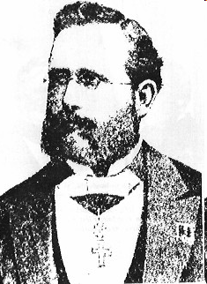
Огюст Керкгоффс
В 80-х годах XIX века издал книгу "Военная криптография" объемом всего в 64 страницы, но они обессмертили его имя в истории криптографии.
Керкгоффс сформулировал общие требования к шифрам:
простота практического
использования;
надежность;
операции шифрования и
расшифрования не должны
требовать значительных затрат
времени.

Slide 13
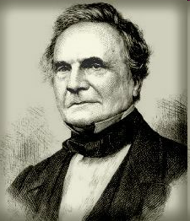
Чарльз Бэббидж
Бэббидж одним из первых математиков начал применять алгебру в области криптографии.
Алгебраическое моделирование шифров и их алгебраический анализ помогли ему проникнуть во внутренний смысл шифров.
Однако содержание его математических замыслов в области их криптографического применения, к сожалению, в значительной степени утрачено.
Маркиз де Виари
Одним из первых после Бэббиджа предложил использовать алгебраические уравнения для описания процессов шифрования.
Им было положено начало механическому, а затем и электрическому воплощению шифров.

Slide 14
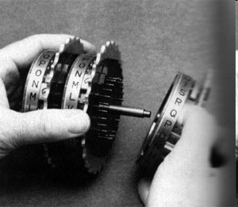
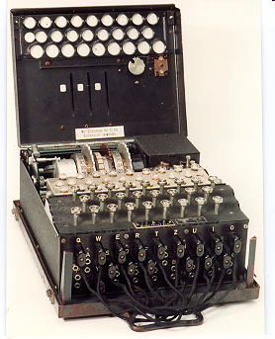
ХХ век
Революция в шифровании
Метод Гильберта Вернама
Вернам предложил использовать «гамму» -перфоленту со случайными знаками для шифрования телетайпных сообщений
Электромеханические шифраторы
Энигма, М-209
Клод Шеннон «Теория связи в секретных системах»

Slide 15
1976 год - начало эры открытой криптографии.
Открытая криптография — область криптографии, в которой алгоритмы шифрования, электронной цифровой подписи, формирования ключей, аутентификации, хеширования открыты и доступны для анализа всем желающим, и используются двухключевые алгоритмы с парой ключей — личным и публичным.

Slide 16
Принципы действия криптографии. Методологии.
Симметричная (секретная) методология. В этой методологии и для шифрования и для расшифровки отправителем и получателем применяется один и тот же ключ, об использовании которого они договорились до начала взаимодействия.
Асимметричная (открытая) методология. В ней ключи для шифрования и расшифровки разные, хотя и создаются вместе. Один ключ делается известным всем, а другой держится втайне. Данные, зашифрованные одним ключом, могут быть расшифрованы только другим ключом.

Slide 17
В 1976г. У.Диффи и М.Хеллманом было предложено использование односторонней криптографической функции.
f(x) = a^{x} mod p
Этот алгоритм работает ассиметричным методом. Для создания общего ключа создаётся с 2-х сторон открытый и закрытый ключ и при помощи формулы создаётся единый ключ, который известен только этим двум сторонам.

Slide 18
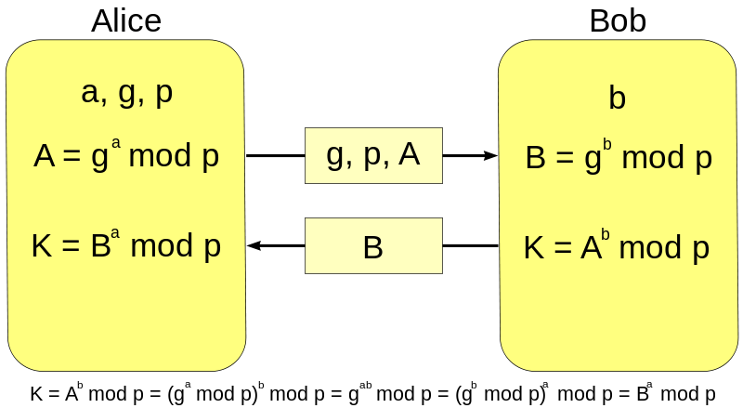
a – закрытый ключ Alice
b – закрытый ключ Boba
g, p – генерируются на одной стороне и передаются другой
K – ключ при помощи которого будет шифроваться последующая информация

Slide 19
Моя простая программа на паскале для шифрования текста
(Костыли наше всё)
var a,kod:string ;
var i,s,L0,L1,bukva,shifr:integer;
var ch,b:char;
begin
writeln('КОД ШИФРОВКИ:');
readln(kod);
writeln('СЛОВО:');
readln(a);
s:=Length(a);
for i:=1 to s do
begin L0:=Length(kod);
L1:=L1+1;
if L1>L0 then L1:=1;
shifr:=ord(kod[L1]);
bukva:=ord(a[i]);
bukva:=bukva+shifr*i;
b:=chr(bukva);
a[i]:=b;
end;
for i:=1 to s do
write(a[i]);
L1:=0;
for i:=1 to s do
begin L1:=L1+1;
if L1>L0 then L1:=1;
shifr:=ord(kod[L1]);
bukva:=ord(a[i]);
bukva:=bukva-shifr*i;
b:=chr(bukva);
a[i]:=b;
end;
for i:=1 to s do
write(a[i]);
end.
Модуль шифровки
Модуль дешифровки

Slide 20

Источники:

